Slide 1





鸿蒙LiteOS任务调度与软时钟处理
10/4/2023

Slide 2

分享内容
Contents
01
任务调度的数据结构
02
任务调度的实现

Slide 3
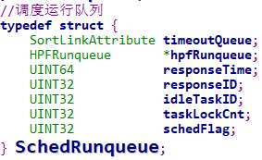
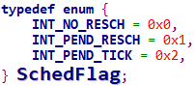
1 核心数据结构
每个CPU一个SchedRunqueue
timeoutQueue：链接与时钟相关的任务，如软件定时器任务SwtmrTask、因执行带时钟阻塞的任务
hpfRunqueue：任务就绪队列
responseTime：cpu需要进行响应的最近时间点，主要用于处理timeoutQueue中的任务，以防其过期得不到处理
responseID：需要cpu响应的进程ID。如果是数，则表示就绪队列中的进程；如果是OS_IVALIDATE，则表示是timeoutQueue中的进程
idleTaskID：空闲任务的ID。cpu无任务运行时运行
taskLockCnt：就绪队列中任务的持锁数
schedFlag：与调度和时间处理相关的标志。int_pend_tick表示有未处理的影响responsTime的事件；int_pend_sched表示有未处理的需要进程调度的事件

Slide 4
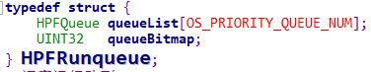
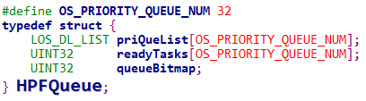
1 核心数据结构
queueList：32个优先级的就绪队列
queueBitmap：32位图，用于快速计算系统当前具有最高优先级的就绪任务
priQueList：32个优先级的就绪队列
readyTasks：每个就绪队列中的任务数
queueBitmap：32位图，用于快速计算系统当前具有最高优先级的就绪任务。
需要说明的是：HPFQueue设置32个优先级队列和queueBitmap的原因是任务的优先级会在运行的时候被临时调整，即任务包含baseprio和prio，如在优先级反转中。

Slide 5
分享内容
Contents
01
任务调度的数据结构
02
任务调度的实现

Slide 6
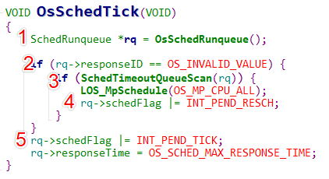
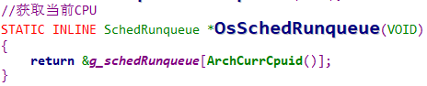
2 任务调度实现
根据cpu的ID获取其rq
1. 获取当前cpu的rq指针
2. 如果rq->responseID值为OS_INVALID_VALUE，则表示最近要到期的任务在运行timeout队列中
3. 扫描rq的timeout队列，看是否有任务的处理时间到期，如果有则SchedTimeoutQueueScan的返回值为True，否则为False
4. 如果rq的timeout队列有任务到期，则设置rq->schedFlag的int_pend_resch标记
5. 执行OsSchedTick表示时钟中断被执行，设置int_pend_tick标记，引起SchedNextExpireTimeSet更新rq->responseTime和rq->responseID

Slide 7
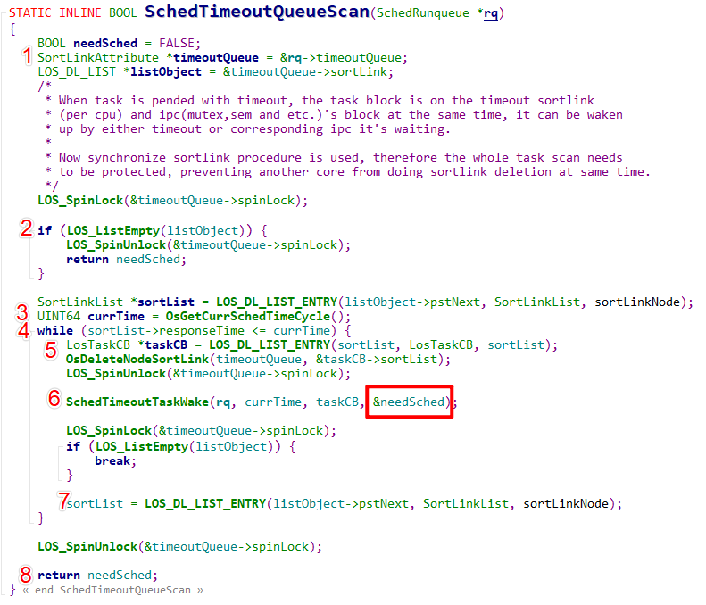
获取rq的timeout队列的首节点
如果timeout队列为空，则返回false，无需调度
获取当前系统时间
遍历timeout队列，判定timeout队列的当前节点的过期时间responseTime是否小于当前时间，成立则表示发生了过期
获取过期任务的TCB，并从timeout队列中删除过期任务的TCB
唤醒过期任务，注意该函数中有needSched，如果成功唤醒则要将该标记设置为True
指向timeout队列的下一个节点
返回是否需要调度的标记

Slide 8
获取rq的timeout队列的首节点
如果timeout队列为空，则返回false，无需调度
获取当前系统时间
遍历timeout队列，判定timeout队列的当前节点的过期时间responseTime是否小于当前时间，成立则表示发生了过期
获取过期任务的TCB，并从timeout队列中删除过期任务的TCB
唤醒过期任务，注意该函数中有needSched，如果成功唤醒则要将该标记设置为True
指向timeout队列的下一个节点
返回是否需要调度的标记

Slide 9
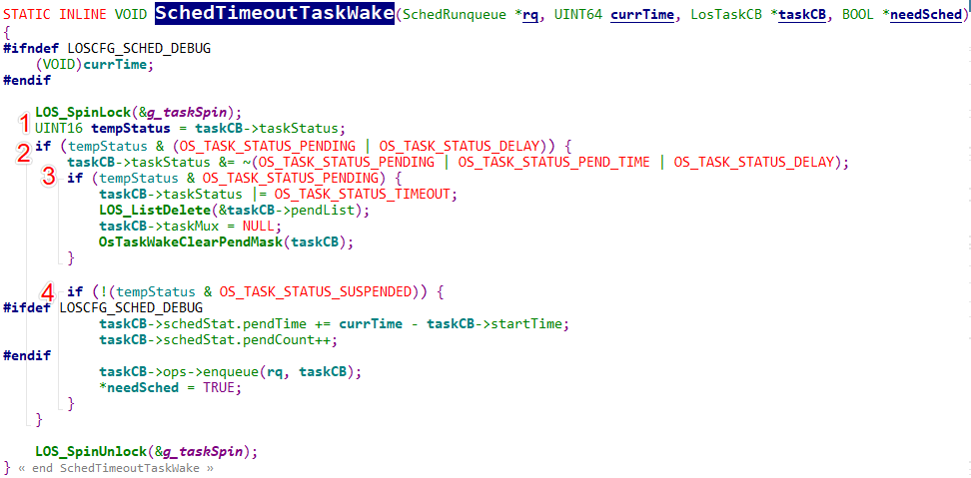
2 任务调度实现
注：HPFEnqueue->PriQueInsert中会将被唤醒的任务状态设置为READY
将timeout任务的状态保存在tempStatus中，因为后面要对原始状态进行修改
修改过期任务的状态。清除其OS_TASK_STATUS_PENDING、 OS_TASK_STATUS_PEND_TIME 、OS_TASK_STATUS_DELAY状态
如果任务处于OS_TASK_STATUS_PENDING状态，还要将其从阻塞的互斥锁队列中移除
如果任务没有被挂起，则将任务插入就绪队列，并设置needSched为True，以引发任务调度

Slide 10
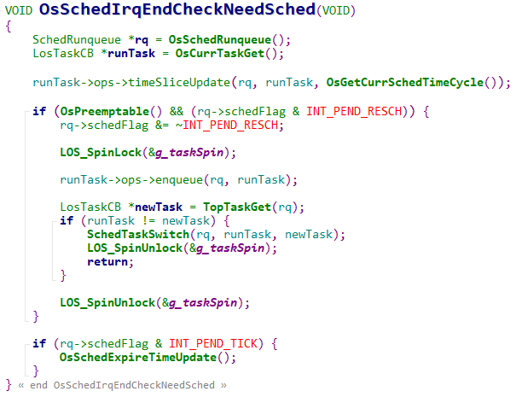
2 任务调度实现
系统从中断返回前会执行该函数，检查是否存在挂起的调度，即是否存在int_pend_sched标记，从而决定是否执行任务切换
调用HPFTimeSliceUpdate函数，计算runTask剩余多少时间片，同时更新runTask->startTime
如果有还未处理的调度int_pend_resch，则进行进程切换
只有没进行任务切换才会执行到这里，比较当前任务剩余的时间片长度deadline和timeout队列中最早到期任务时间，并更新rq的responseTime

Slide 11
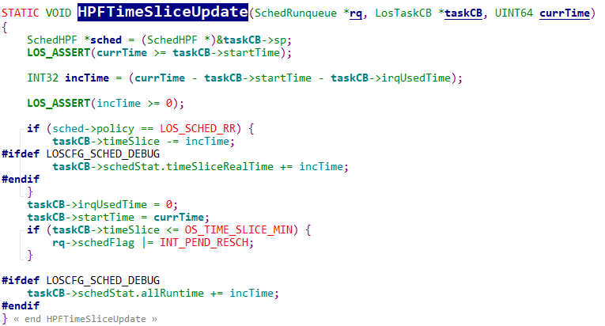
2 任务调度实现
获取从上一次任务开始运行的时间taskCB->startTime，到现在currTime这段时间差
如果是RR策略，则从任务的总时间片中刨除已经运行的时间差，于是taskCB->timeSlice中保存着任务剩余的时间片长度
更新taskCB->startTime为当前时间
当任务的剩余时间片长度很小时，则设置int_pend_resch标记表示需要进行任务调度，即任务的时间片耗尽时要进行任务切换

Slide 12
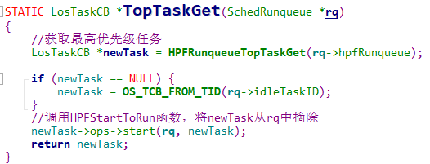
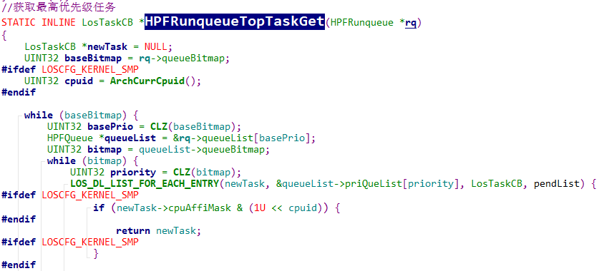

Slide 13
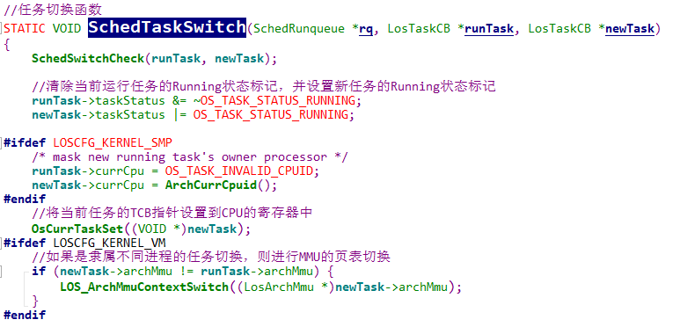

Slide 14
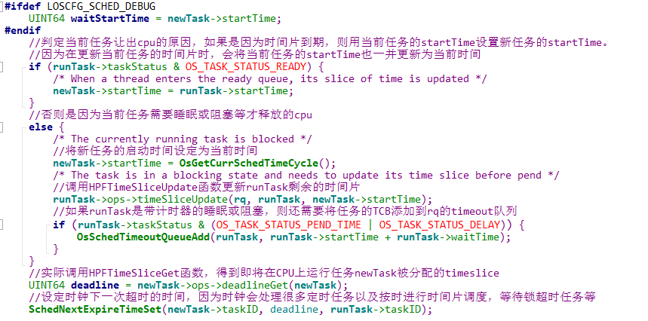

Slide 15
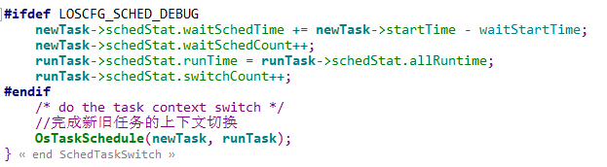

Slide 16
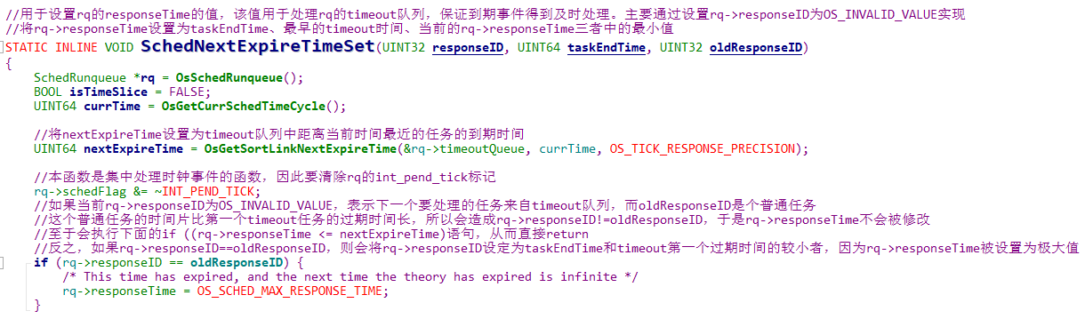
2 任务调度实现

Slide 17
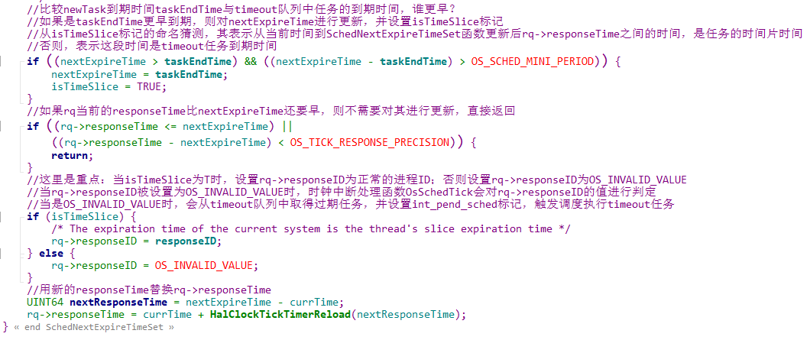
通过将rq->responseID设置为OS_INVALID_VALUE配合OsSchedTick调度过期任务的执行。

Slide 18
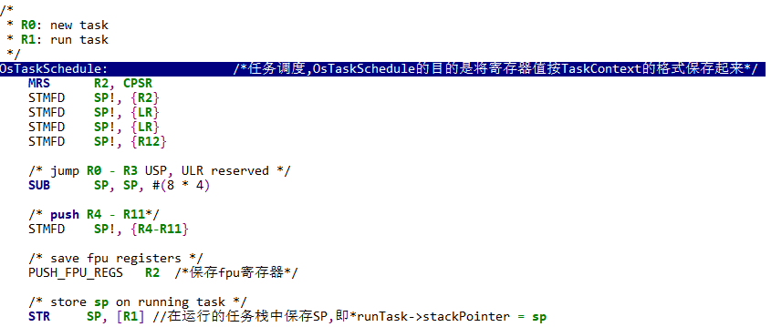
2 任务调度实现

Slide 19
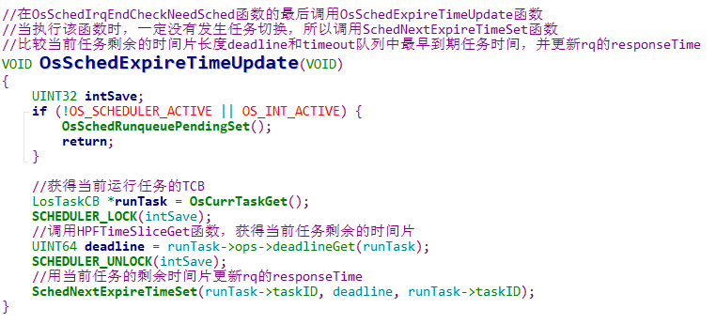
2 任务调度实现

Slide 20
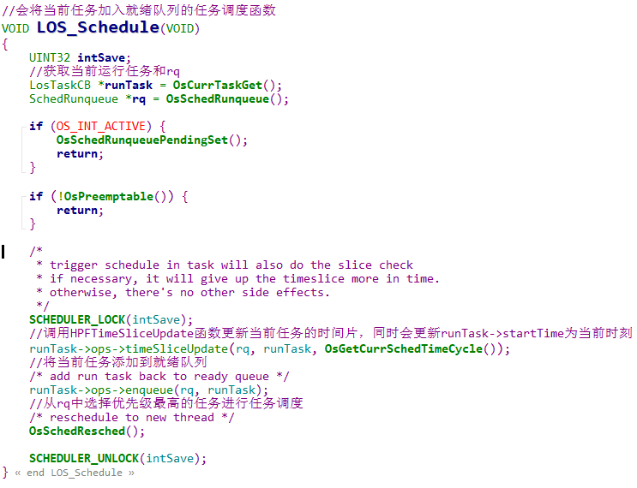

Slide 21
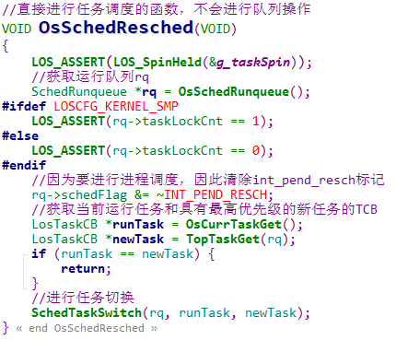
2 任务调度实现

Slide 22
谢谢

Slide 23
01
软件时钟的初始化
分享内容
Contents
02
软件时钟的管理
03
软件时钟的执行

Slide 24
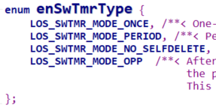
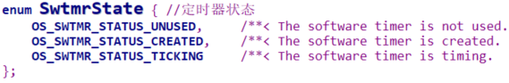
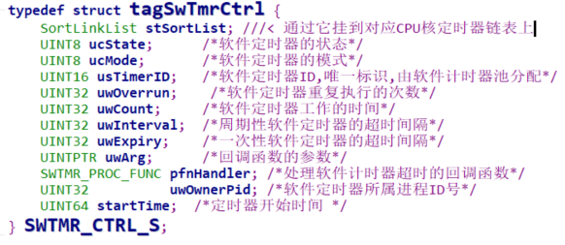
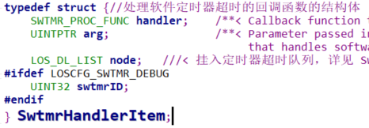
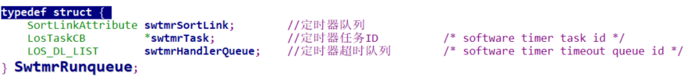
1 软时钟的初始化

Slide 25
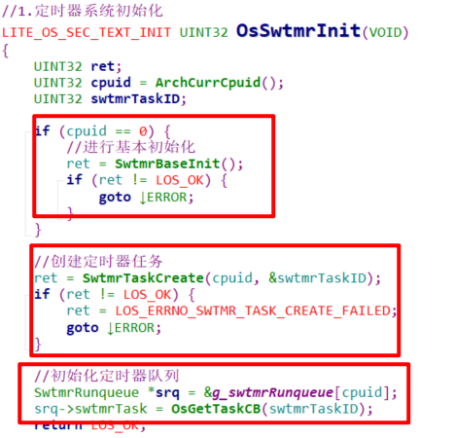
1 软时钟的初始化

Slide 26
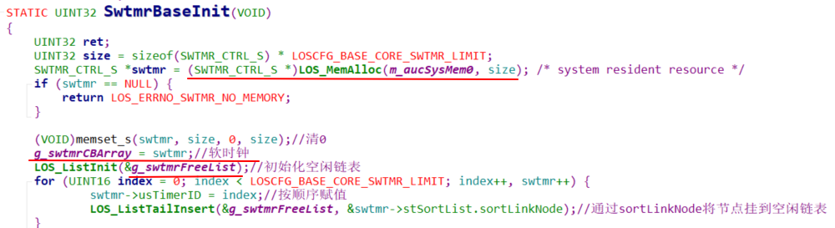
1 软时钟的初始化

Slide 27
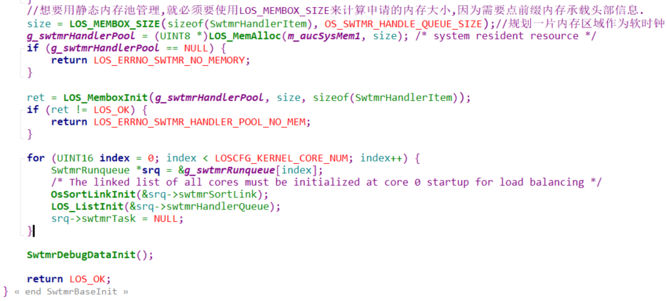
1 软时钟的初始化

Slide 28
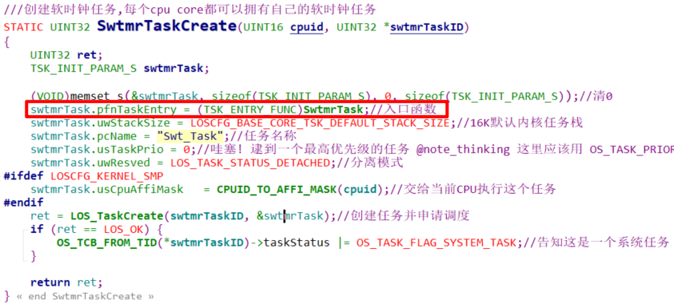
1 软时钟的初始化

Slide 29
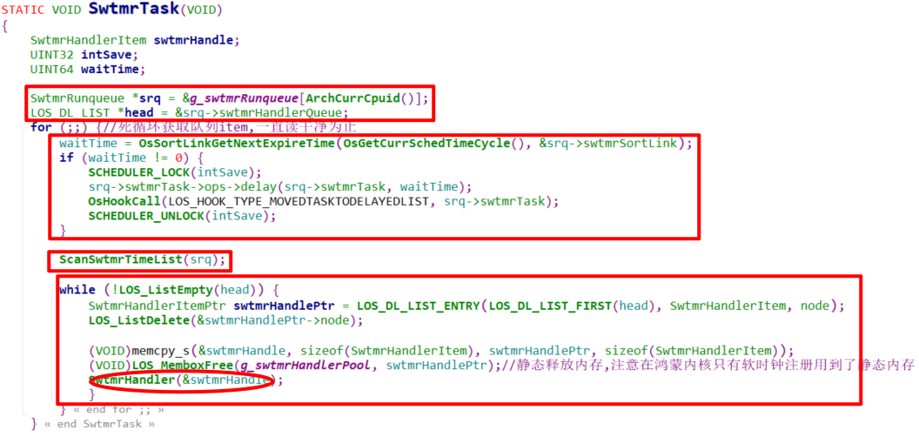
1 软时钟的初始化
取得超时队列的头指针
如果超时队列的第一个过期时间还没到，则等待
扫描超时队列，寻找所有超时软时钟
针对每个超时软时钟，调用其处理函数完成处理

Slide 30
01
软件时钟的初始化
分享内容
Contents
02
软件时钟的管理
03
软件时钟的执行

Slide 31
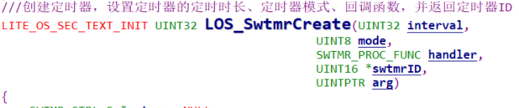
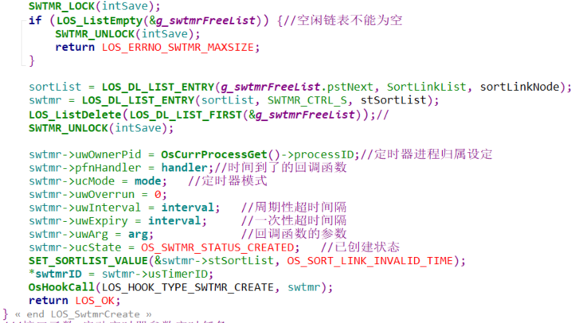
2 软时钟的管理
从空闲时钟链表g_swtmrFreeList中摘除一个时钟节点
对该时钟节点初始化。
注意：swtmr->usTimerID在SwtmrBaseInit中初始化为其在数组中的索引。LOS_SwtmrCreate函数返回该值作为所建立软件定时器的标识。

Slide 32
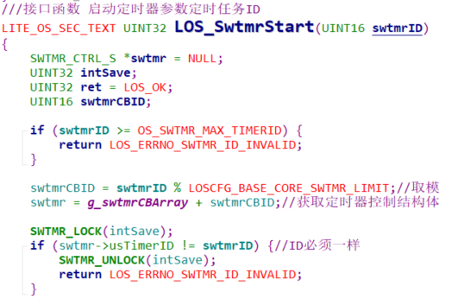
2 软时钟的管理

Slide 33
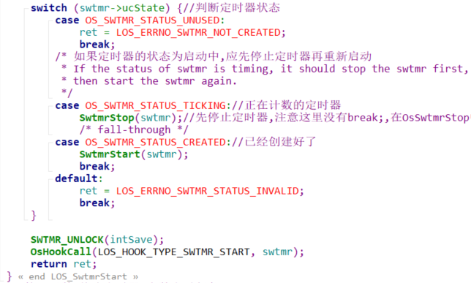
2 软时钟的管理

Slide 34
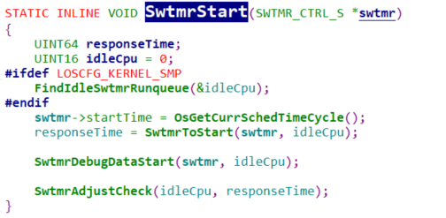
2 软时钟的管理

Slide 35
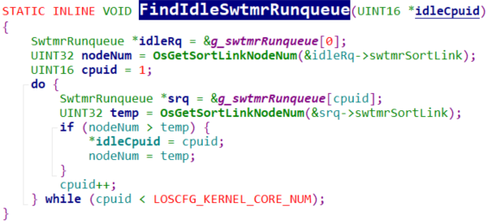
2 软时钟的管理

Slide 36
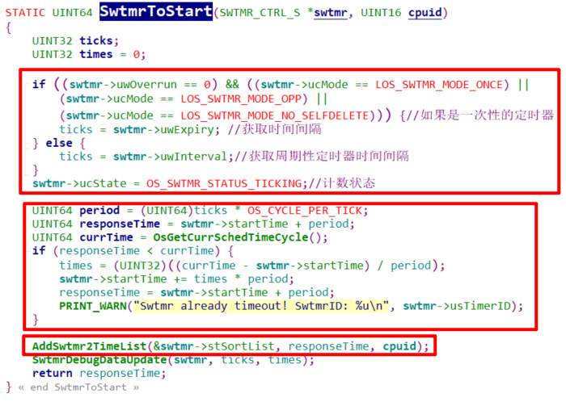

Slide 37
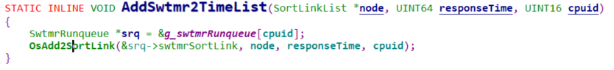
2 软时钟的管理

Slide 38
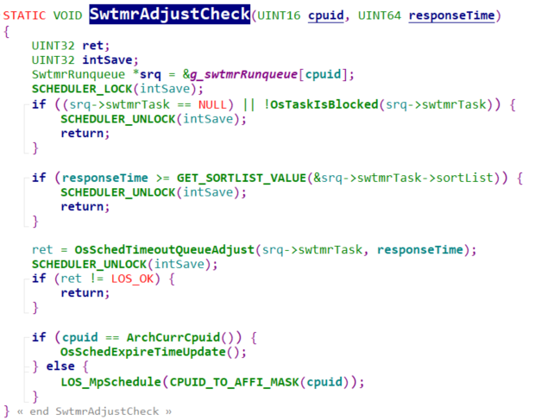

Slide 39
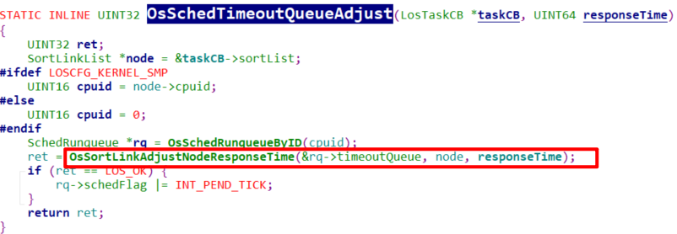
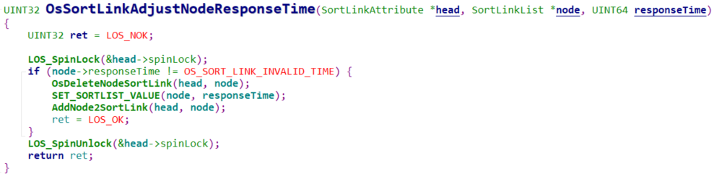

Slide 40
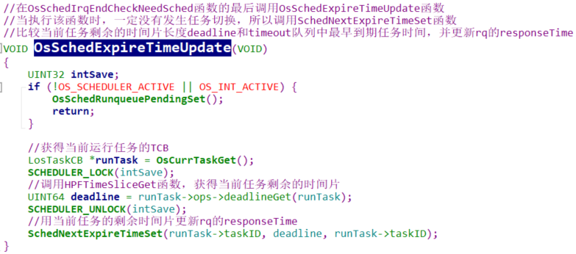
2 软时钟的管理

Slide 41
01
软件时钟的初始化
分享内容
Contents
02
软件时钟的管理
03
软件时钟的执行

Slide 42
3 软时钟的执行
取得超时队列的头指针
如果超时队列的第一个过期时间还没到，则等待
扫描超时队列，寻找所有超时软时钟
针对每个超时软时钟，调用其处理函数完成处理

Slide 43
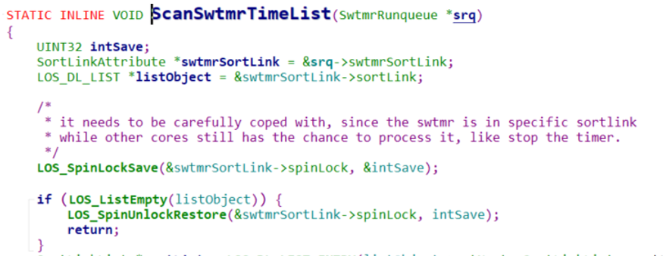
3 软时钟的执行

Slide 44
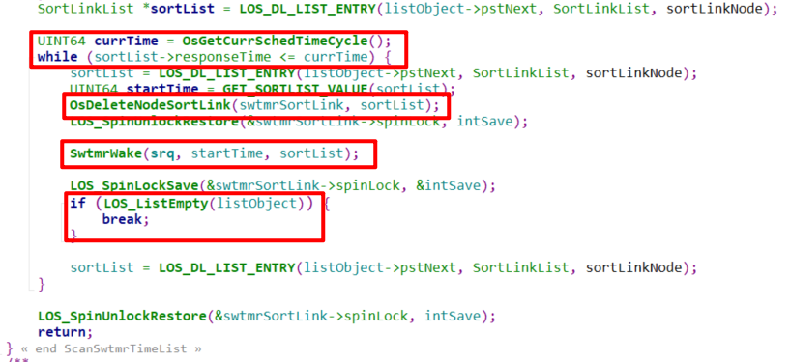
3 软时钟的执行

Slide 45
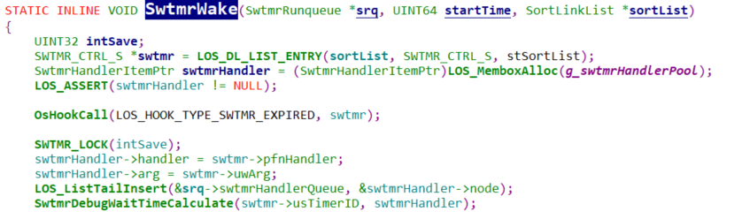
3 软时钟的执行

Slide 46
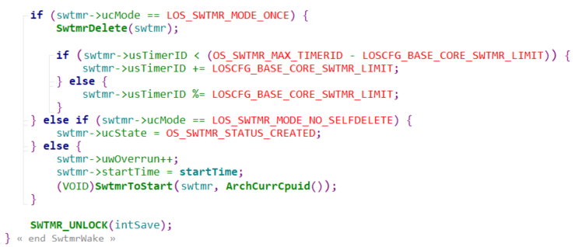
3 软时钟的执行

Slide 47
3 软时钟的执行
取得超时队列的头指针
如果超时队列的第一个过期时间还没到，则等待。所创建的时钟都是首先插入srq的未超时队列中
扫描未超时队列，寻找所有超时软时钟，插入超时队列中
针对每个超时软时钟，调用其处理函数完成处理

Slide 48
谢谢

